Slide 2
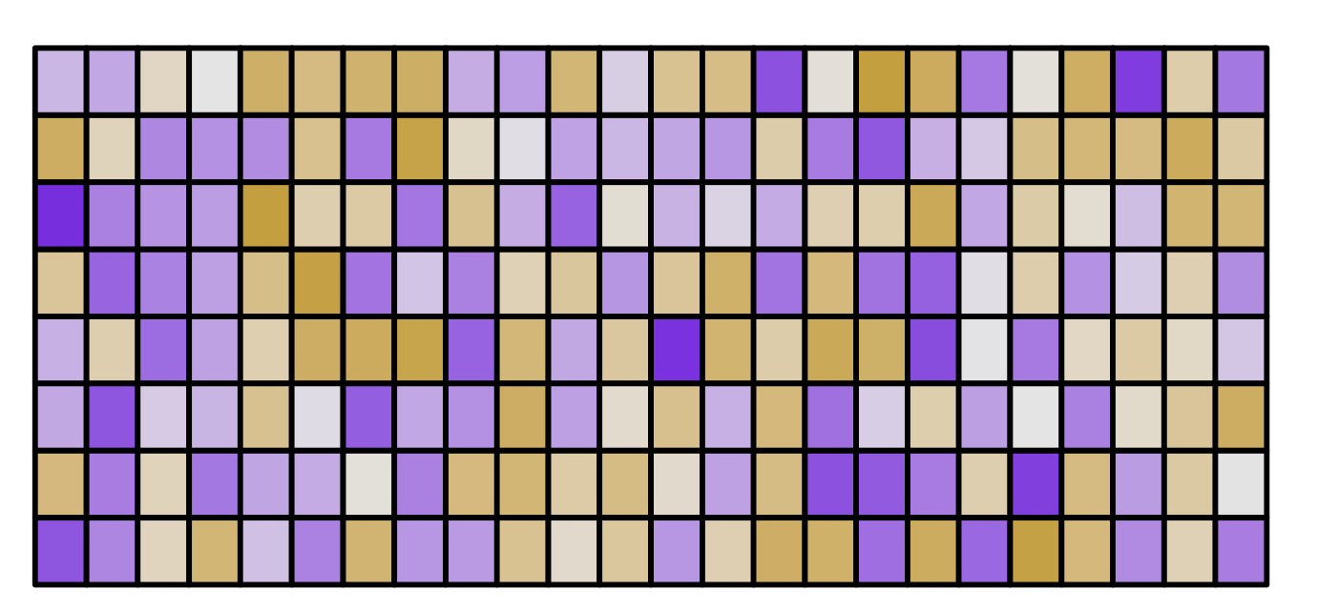
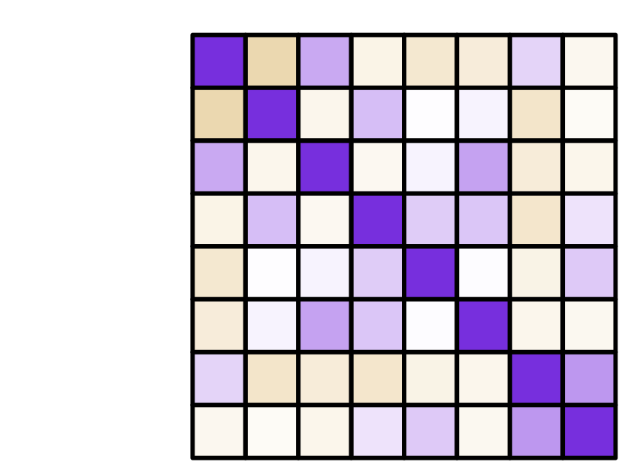
n
n
OTU table
Beta div
n
n

Slide 3
n
n
OTU table
Beta div
n
n

